Slide 1
世界の手話 「数字」

Slide 2
世界における手話の数は 何言語？
世界の国の数は何カ国？

Slide 3
世界の国の数は何カ国？
日本政府承認国家数 １９６カ国
国連加盟国数 １９３カ国
参照：外務省ホームページ

Slide 4
世界における手話の数は 何言語？
世界の手話の数
142
参照：SILホームページ

Slide 5
世界の手話「数字」 （1分29秒）
動画

Slide 6
世界の手話：数字
「トルコ手話」［00:00〜00:10］
「メキシコ手話」［00:11〜00:20］
「日本手話」［00:21〜00:31］
「宮窪手話：地域共有手話」［00:32〜00:40］
「ウガンダ手話［00:41〜01:55］
「ワンダル手話」［00:56〜01:06］
「エチオピア手話［01:07〜01:17］
「ニカラグア手話」［01:18〜01:29］

Slide 7
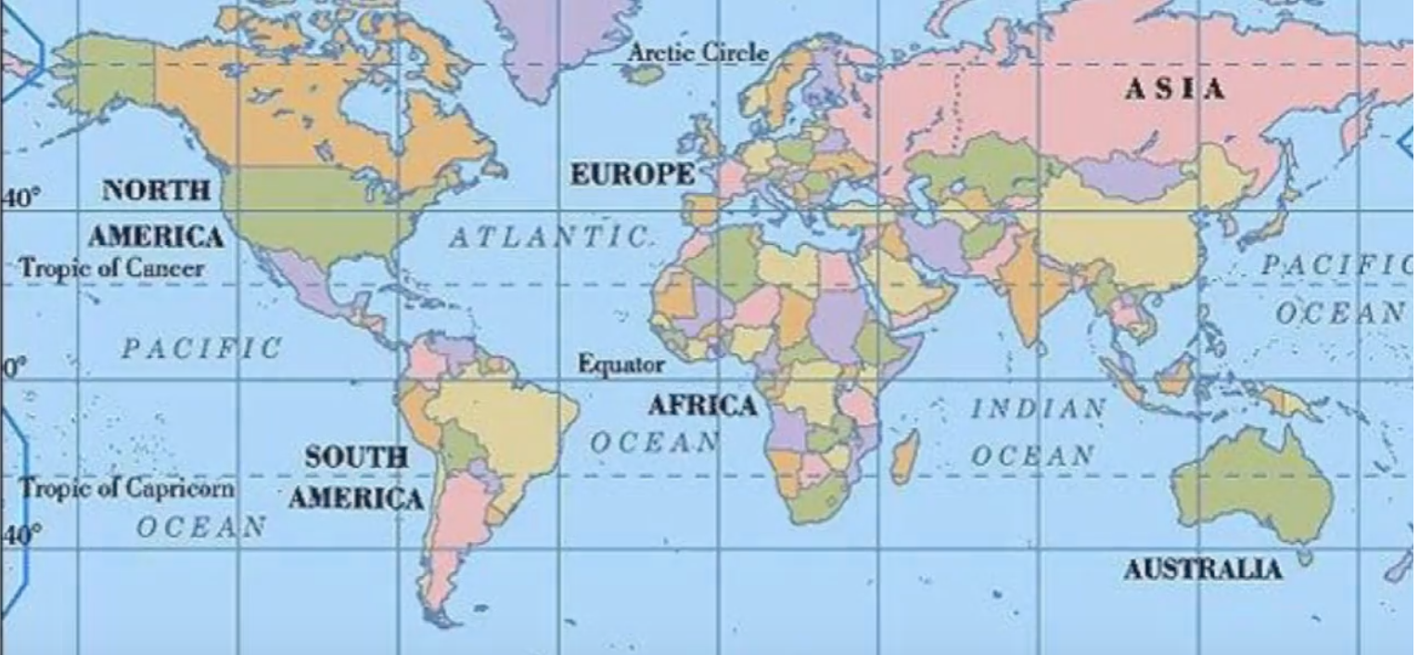
アジア
ヨーロッパ
北
アメリカ
アフリカ
南
アメリカ
オーストラリア

Slide 8
地域共有手話 村落手話
宮窪
宮窪手話
・日本手話とはちがう手話を使っている
・住んでいる人がろう者でたくさん集まって生活している
・ろう者と聴者の両者が使っている手話のこと
・宮窪の人口数は2292人、その内ろう者は１８人（0.7%)
参照：今治の旅パンフレット
参照：今治市役所ホームページ

Slide 9
世界における手話 数字の手話表現はちがう

Slide 10
作成：矢野 羽衣子，2018年
編集：ろう者学教育コンテンツ開発取組担当

